Slide 1
컴퓨터그래픽스 기말고사
201712632 김지환

Slide 2
목차
1
게임 주제 및 내용
2
영상 시청
3
주요 기능 및 코드

Slide 3

Part 1,
게임 주제 및 내용

Slide 4
Part 1,
게임 주제 및 내용
주제 및 내용
주제
포켓볼 게임
설명
마우스를 좌클릭을 이용하여 1대1 대결이 가능한 포켓볼 게임
포켓볼 룰에 따라 플레이어의 턴이 자동으로 넘어가진다.
각 플레이어의 턴에 해당하는 공의 밝기로 목적구 구별이 가능하다.

Slide 5

Part 2,
영상 시청

Slide 6
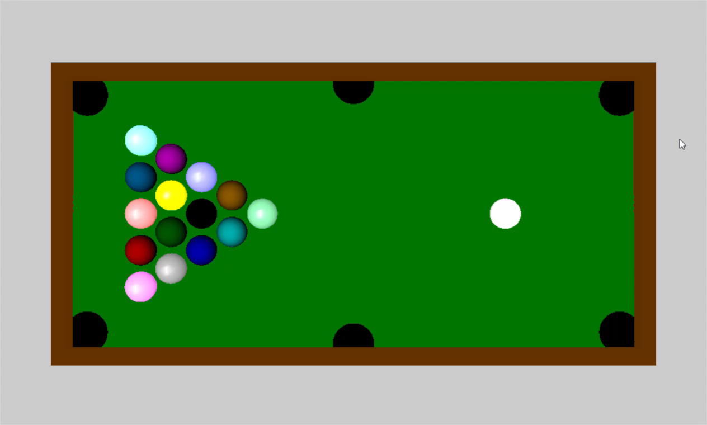
Part 2,
영상 시청
실행 화면 영상

Slide 7
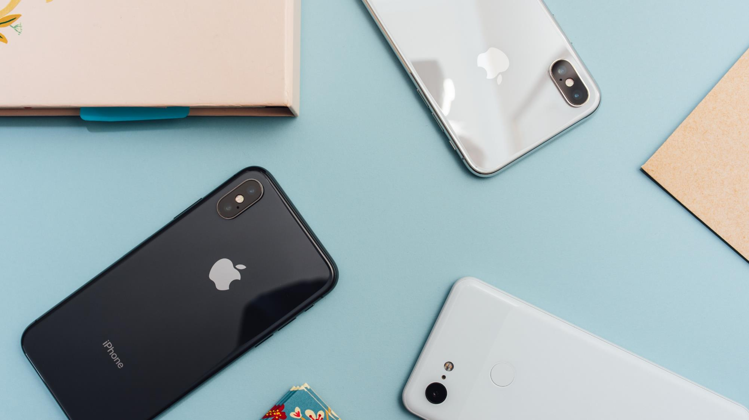
Part 3,
주요 기능 및 코드

Slide 8
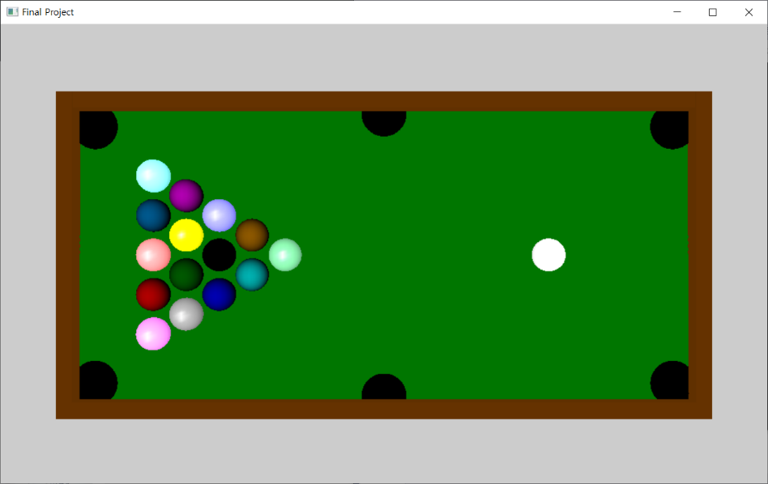
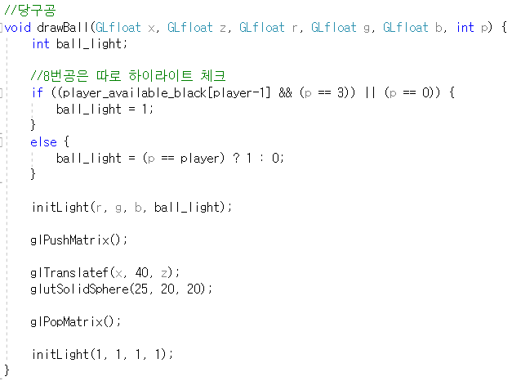
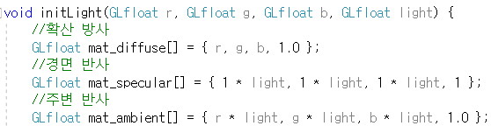
Part 3,
주요 기능 및 코드
목적구 구별
현재 플레이어 턴 및 목적구는 각 공의 경면반사와 주변반사를 통해 구별한다.

Slide 9
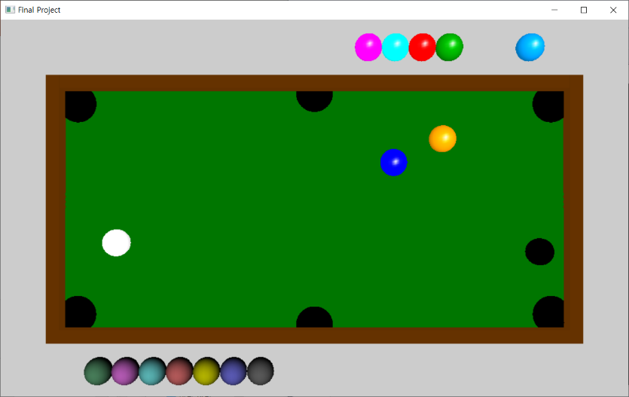
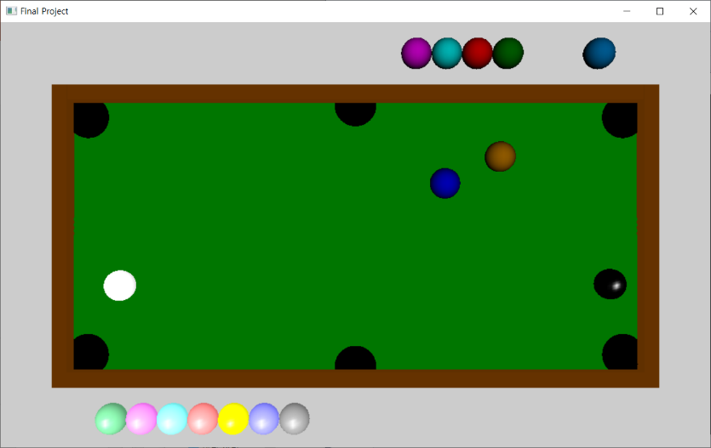
Part 3,
주요 기능 및 코드
8번구
해당 플레이어의 공 7개를 다 넣으면
8번구도 넣을 수 있는 상태가 된다.

Slide 10
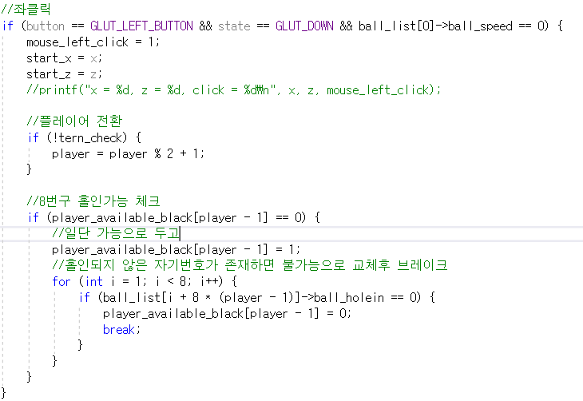
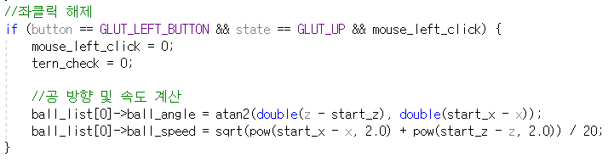
Part 3,
주요 기능 및 코드
공 굴리기 구현
화면 어느 위치에서든 드래그&드롭으로 공을 칠 수 있다. 좌클릭 입력 좌표와 해제 좌표를 가지고 공을 치는 세기와 방향을 결정한다.

Slide 11
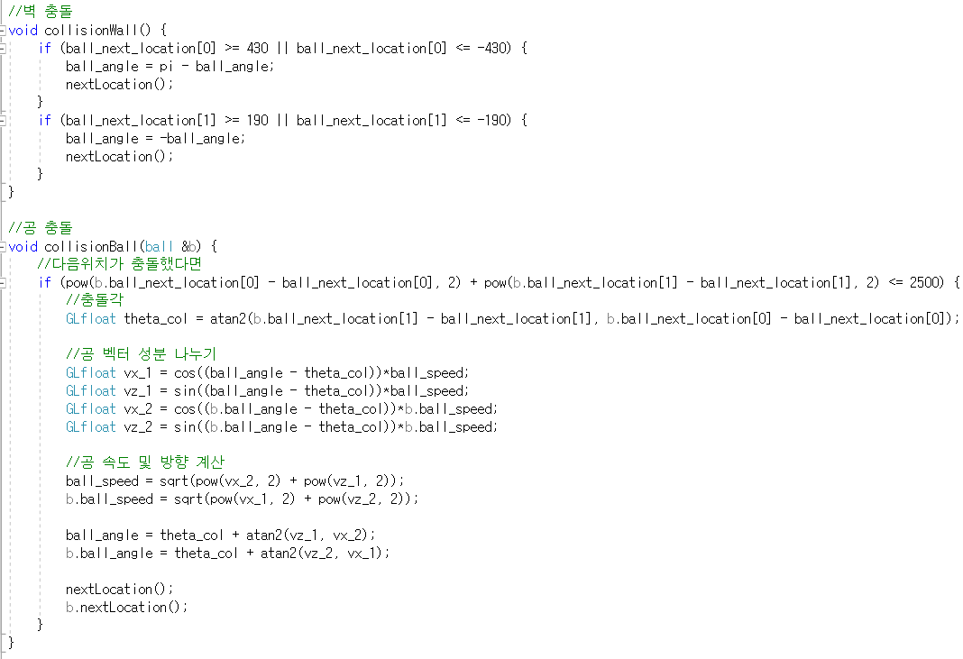
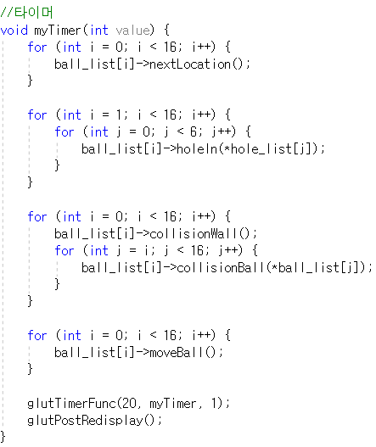
Part 3,
주요 기능 및 코드
벽 충돌과 공 충돌 구현

Slide 12
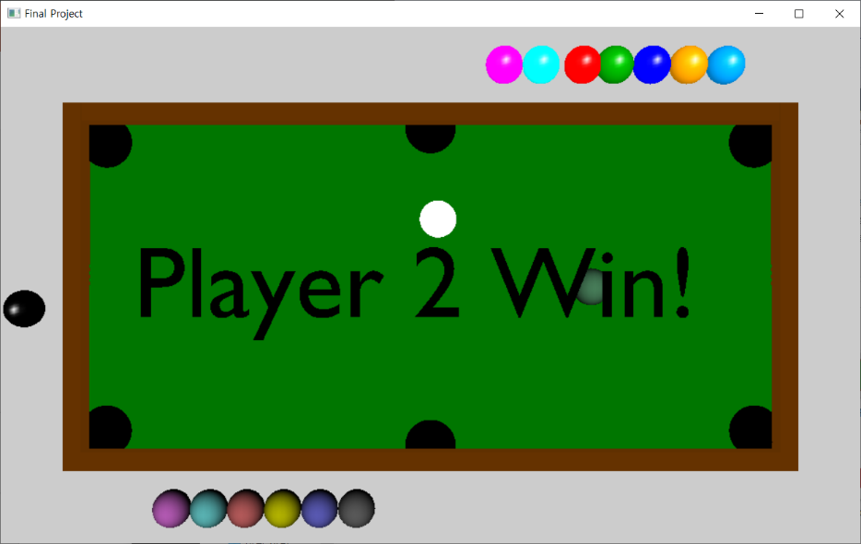
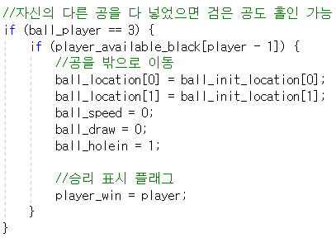
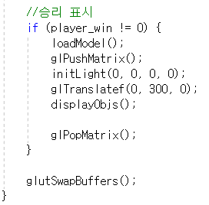
Part 3,
주요 기능 및 코드
결과 화면
자신의 턴에 8번구까지 넣으면 승리한다.

Slide 13
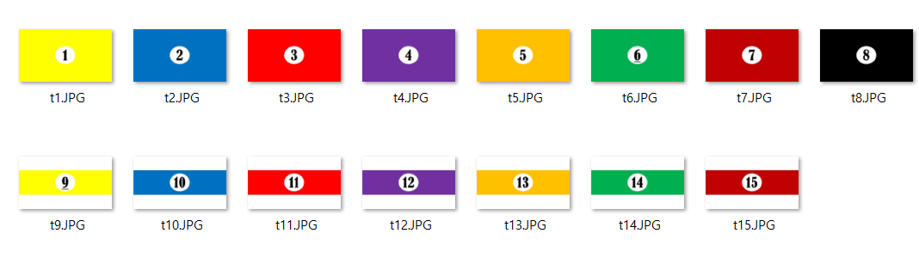

Part 3,
주요 기능 및 코드
추가하고 싶었지만 못한 부분
구 오브젝트를 불러와 텍스쳐를 입혀 사용하고 싶었지만 속도 저하가 발생하여 사용하지 못했다.

Slide 14

End

